Slide 1

Testumgebung
Stephan Hug

Slide 2
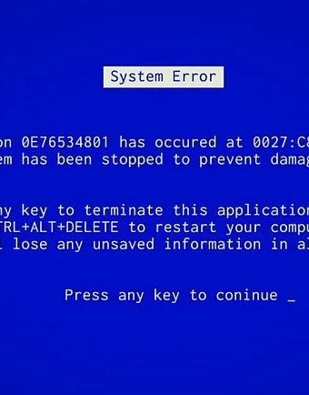
Übersicht
Merkmale einer Testumgebung
Gemeinsamkeiten
Unterschiede

Slide 3
Merkmale
Test- & Produktivumgebung
  Evtl. auch noch Stage
Immer: isoliert aber so ähnlich wie möglich

Slide 4
Gemeinsamkeiten
Hardware & Arch
  CPU, Ram, x64, ARM, ...
OS
  Linux (distro), Windows, ...
Deployment
  Docker, K8s, rsync, Azure, GCP ...
Schnittstellen
  Firewalls, Datenschutz & Datensicherheit

Slide 5
Unterschiede
Daten
  Kundendaten sind sensibel!
Versand von E-Mails, SMS, etc.
  Mailhog
Hardware
Systemlast

